Slide 1

Operating a Smartphone as a Hardware Security Module
Achim Winter
Prof. Dr. Junker-Schilling Prof. Dr. Huffstadt
Notes:
Informationen sind wertvoll. Rubikon, Buchbinder, französische Medizin-Cloud

Slide 2
Inhalt
Einleitung
Grundlagen
Ist-Zustand
Konzept
Implementation
Fazit
Bachelor, Firma
Signal-Protokoll, gRPC,
SMIME
Anwendungsfälle,
Verteilung von Schlüsseln
Architektur,
Signal-Protokoll, gRPC, Android Keystore, iOS Keychain
Live Demo
Nutzbarkeit, Sicherheit, Ausblick

Slide 3
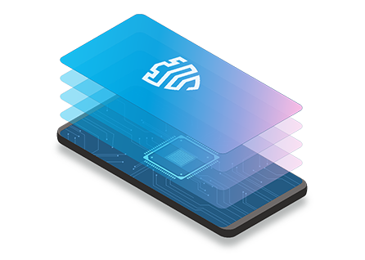
Bachelorarbeit Thema
Smartphone als Hardware Security Module (Keychain/Keystore)
Andere Anwendungen als Gegenstelle (z.B. Outlook)
Sicherer Transport der Nachrichten
Quelle: https://www.samsungknox.com/images/about-knox/knox-security-platform.png
Notes:
Warum ist die Bachelorarbeit entstanden? Was ist das Ziel?

Slide 4
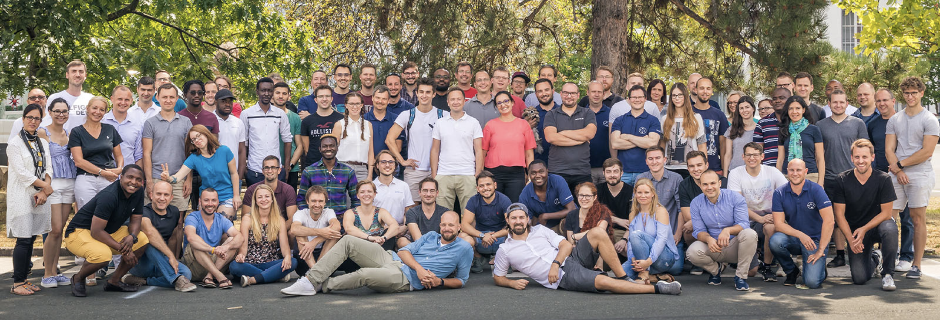
adorsys
Gründung: 2006
Gebiete: Banken und Versicherungen
Notes:
Gründung 2006 Gebiete Banken und Versicherungen

Slide 5
Grundlagen – Signal Protokoll
End-to-End Verschlüsselung
Selbstheilend (backward & future secrecy)
Stellt Authentifikation bereit (QR-Code)

Slide 6
Grundlagen – gRPC
Kommunikationsprotokoll von Google
Bidirektionales Streaming
Für gängige Programmiersprachen verfügbar

Slide 7
Grundlagen – SMIME
End-to-End Verschlüsselung von MIME (Email)
Wird meist in Unternehmen eingesetzt

Slide 8
Anwendungsfälle
Kryptowährungen
Multi-Faktor Authentifikation
Smartphone als HSM
E-Mail
Passwort Manager
SSH

Slide 9
Schlüsselverteilung
Schlüsselverteilung
Offline (USB)
SCP (SSH)
Webserver
Cloud-Dienste

Slide 10
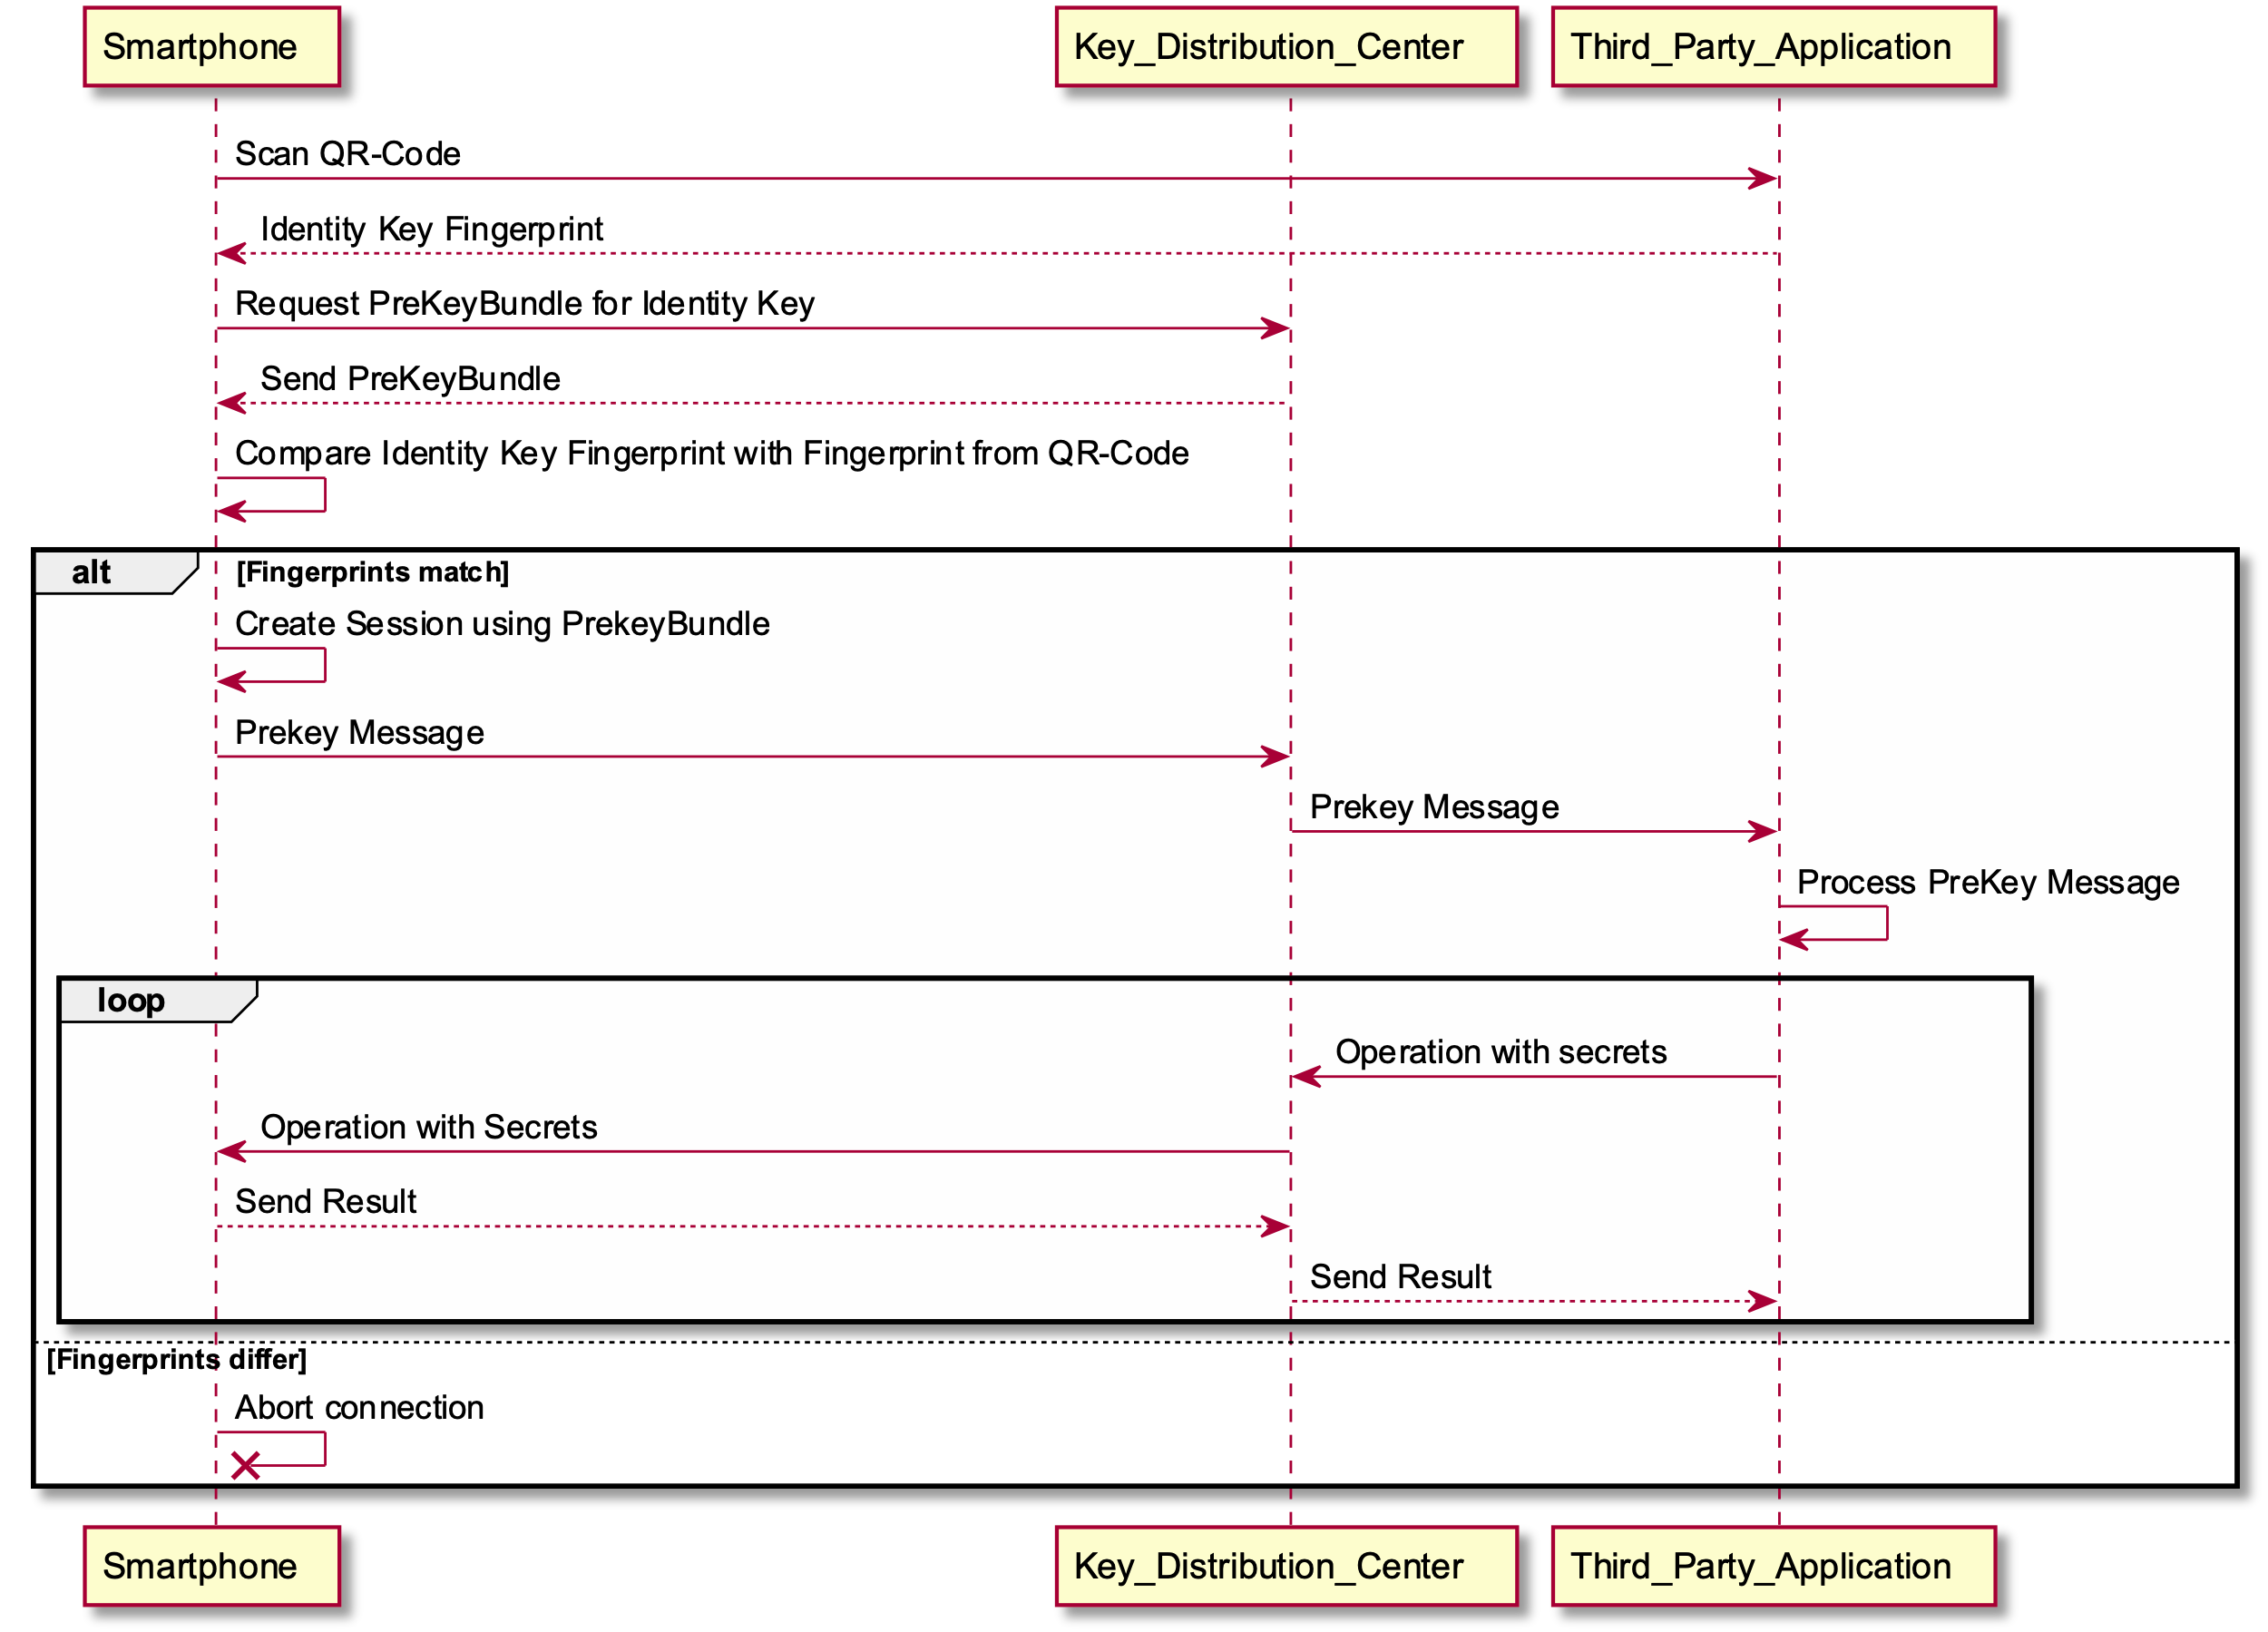
Konzept - Architektur

Slide 11

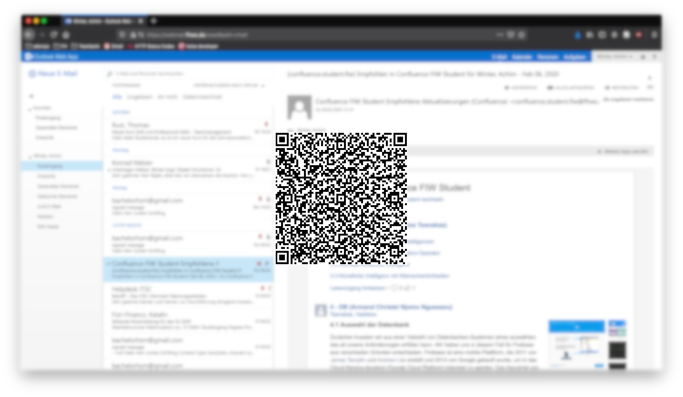
Architektur - Drittanbieter

Slide 12
Konzept - Transport
Websocket
Benötigt Server
Typisierung der Nachrichten
gRPC
Benötigt Server
Bidirektionales Streaming
WebRTC
Benötigt Server im Internet
Peer-to-Peer

Slide 13
Konzept – Verschlüsselung
Signal-Protokoll
Selbstheilend
Authentifikation durch Fingerprint
SMIME
Benötigt Vertrauensstelle
Keine kryptografische Abstreitbarkeit
OTR
Keine Backward Secrecy
Nachrichtenversand nicht asynchron

Slide 14
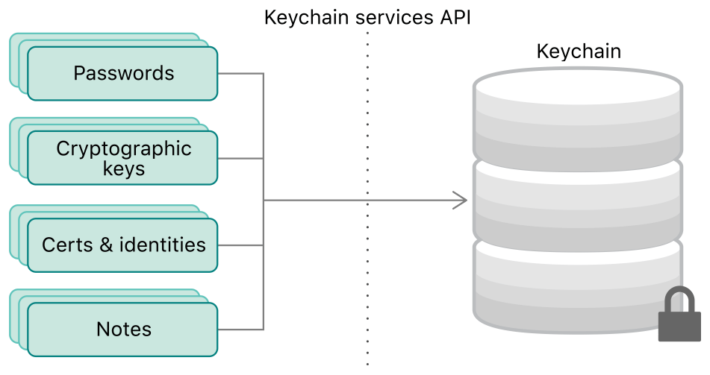
Konzept – iOS Keychain
Quelle: https://developer.apple.com/documentation/security/keychain_services
Notes:
Verschlüsselungsklassen
Schlüsselbildung Fingerprint/Hardware
High Security Klasse
Abwägen der Klassen
Kein icloud sync

Slide 15
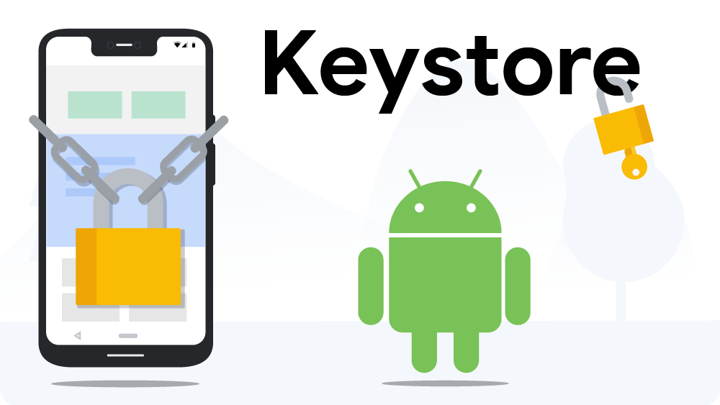
Konzept – Android Keystore
Quelle: https://android-developers.googleblog.com/2018/12/new-keystore-features-keep-your-slice.html

Slide 16

Live Demo
Verschlüsselte Datei, signierte Mail

Slide 17
Fazit
Sicherheit
Transport
Funktion
Nutzbarkeit
Notes:
Sicherheit abhängig vom Betriebssystem gRPC als auch WebRTC denkbar Prototyp hat gezeigt, dass es möglich ist Usability durch QR-Code gegeben. App sollte Schlüsselverwaltung bieten

Slide 18
Vielen Dank
Fragen?

